Slide 1
字-字符-信息编码方式
1.ASCII码：美国标准信息交换码
  7位2进制编码：
  10个数字、26个小写字母、26个大写字母、34个专用字符、32个通用控制字符。 要背诵一些。
  用途：计算机系统通用的机内表示。
  扩展ascii码：8位

Slide 2
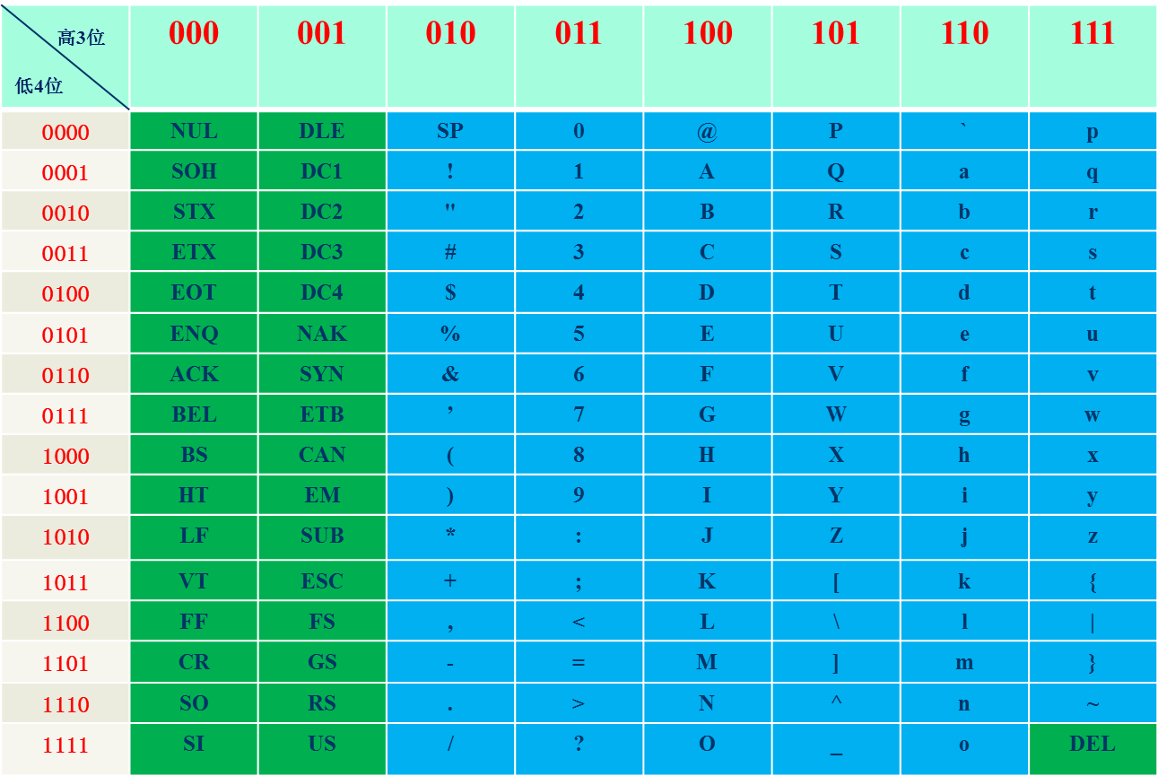


Slide 3
  ANSI编码
  英文字符以及符号用ASCII编码0-7FH。
  不同语言的操作系统的字符集ANSI编码不同：简体OS等采用GBK编码（GB2312-80的扩充）；繁体OS采用BIG5；日文OS采用JIS编码。
  ANSI编码不能兼容通用。所以也有了中日韩的CJK编码，再然后有了统一的Unicode编码。

Slide 4
2. 汉字编码
GB2312-80编码
  7445个双字节编码：每个字节首位为1，第一个字节A1-FE,第二个字节A1-FE；94区 94位
GBK编码
  加入繁体字和一些符号，首字节大于7F,第二字节不限
GB18030大字符集编码
  160万个汉字及各民族字符以及符号，四字节编码
  单字节：0-7F
  双字节：第一字节81-FE 第二字节40-FE（不包括7F）
  四字节：第一字节81-FE 第二字节30-39
  第三字节81-FE 第四字节30-39
CJK编码：中日韩2字节编码
统一编码：全世界文字统一的Unicode编码

Slide 5
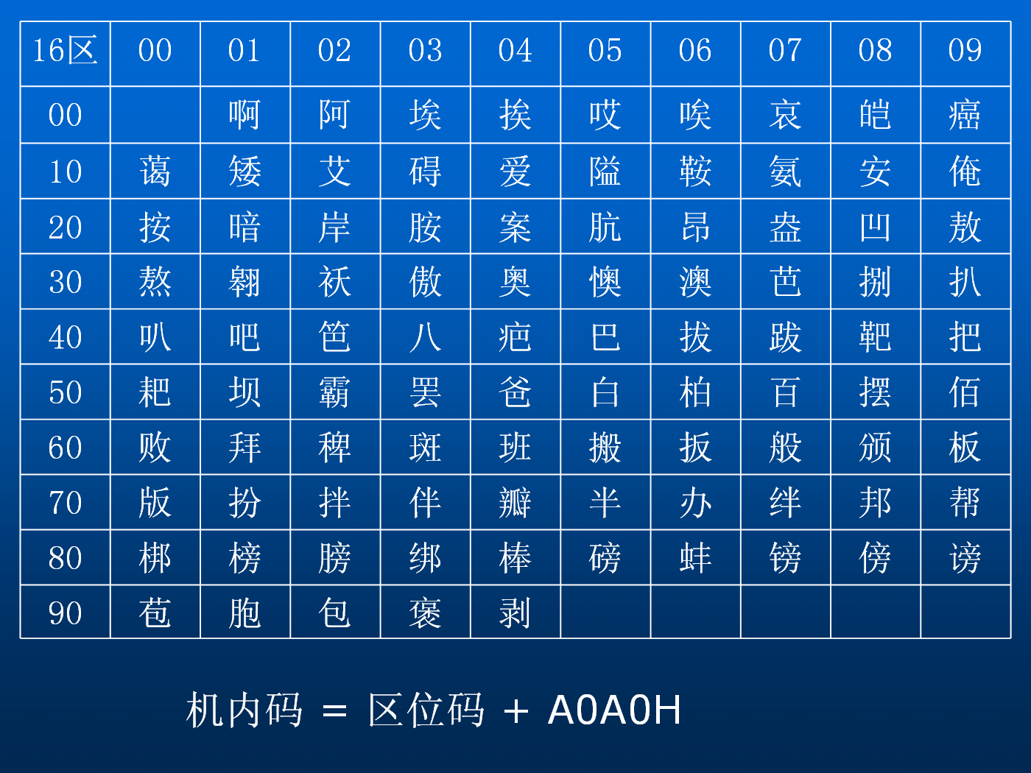

Slide 6
汉字输入
标准键盘输入：标准英文键盘输入
  2000余种编码方法
  拼音输入：微软、搜狗、百度
  字形编码：五笔字型、首尾码、。。。。
  数字编码：区位码、电报码
  输入法软件将按键组合转换为内码存储和处理
整字大键盘输入：部 阵
手写输入
  手写输入、笔输入。
  笔划的模式识别技术
语音输入
  语音识别技术

Slide 7
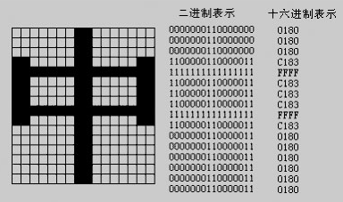
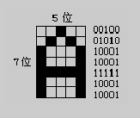
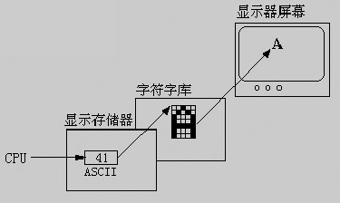

汉字显示
字模库：硬盘、打印机rom
16*16 24*24 32*32 矢量汉字 ttf汉字
显示打印软件将其由机内码通过字模库显示打印出来

Slide 8
Unicode编码
Unicode标准
  全世界所有文字符号的统一编码方法，从65535个扩到100多万个（3字节），后又扩到21亿多个（4）。
  每个符号的编号-序号都不一样: unicode.org
(1) UTF-16:每个字符编码长16位，用于访问效率和存储空间并重的环境中。是Windows内核编码。
  VC的wchar_t *类型的字符串(包括硬编码在.h/.cpp里的字符串字面值)，自动采用UTF-16的编码
(2) UTF-8：以8位为单元对UCS(Unicode Character Set)进行编码，是一种变长的字节编码系统。ASCII码占用一个字节，字节值和ASC II码值一样。
(3) UTF-32:用于不太关心存储空间的环境，每个字符宽度固定为32位。

Slide 9
UTF-8
互联网领域通用的编码方式，从URL地址，到HTML到邮件等等，普遍采用UTF8编码
变长编码：使用1~4个字节表示一个Unicode序号的字，根据不同的字而变化字节长度。
编码规则
  对于单字节的符号，首位为0，后面7位是其unicode序号。因此对于英语字母，UTF-8编码和ASCII码是相同的。
  对于n(2-4)字节的符号，第一个字节的前n位都设为1，第n+1位设为0，后面字节的前两位一律设为10。剩下的没有提及的二进制位，全部为这个符号的unicode码。

Slide 10
Unicode符号范围 | UTF-8编码方式
(十六进制) | （二进制）
---------------------+-----------------------------------
0000 0000-0000 007F | 0xxxxxxx
0000 0080-0000 07FF | 110xxxxx 10xxxxxx
0000 0800-0000 FFFF | 1110xxxx 10xxxxxx 10xxxxxx
0001 0000-0010 FFFF | 11110xxx 10xxxxxx 10xxxxxx 10xxxxxx
汉字“严”unicode是4E25（100111000100101），需3字节，"11100100 10111000 10100101"，转换成十六进制就是E4B8A5
汉字及CJK的Unicode序号2E80-FFFF，UTF8都是3字节
Unicode序号到UTF-8编码可用程序实现互相转换
注意区别：OS内核编码（UTF-16）、OS编码（ANSI）、应用程序编码（网络类UTF-8，有的支持多种编码）
请关注VC、Java等的编码类的函数及应用

